Slide 1
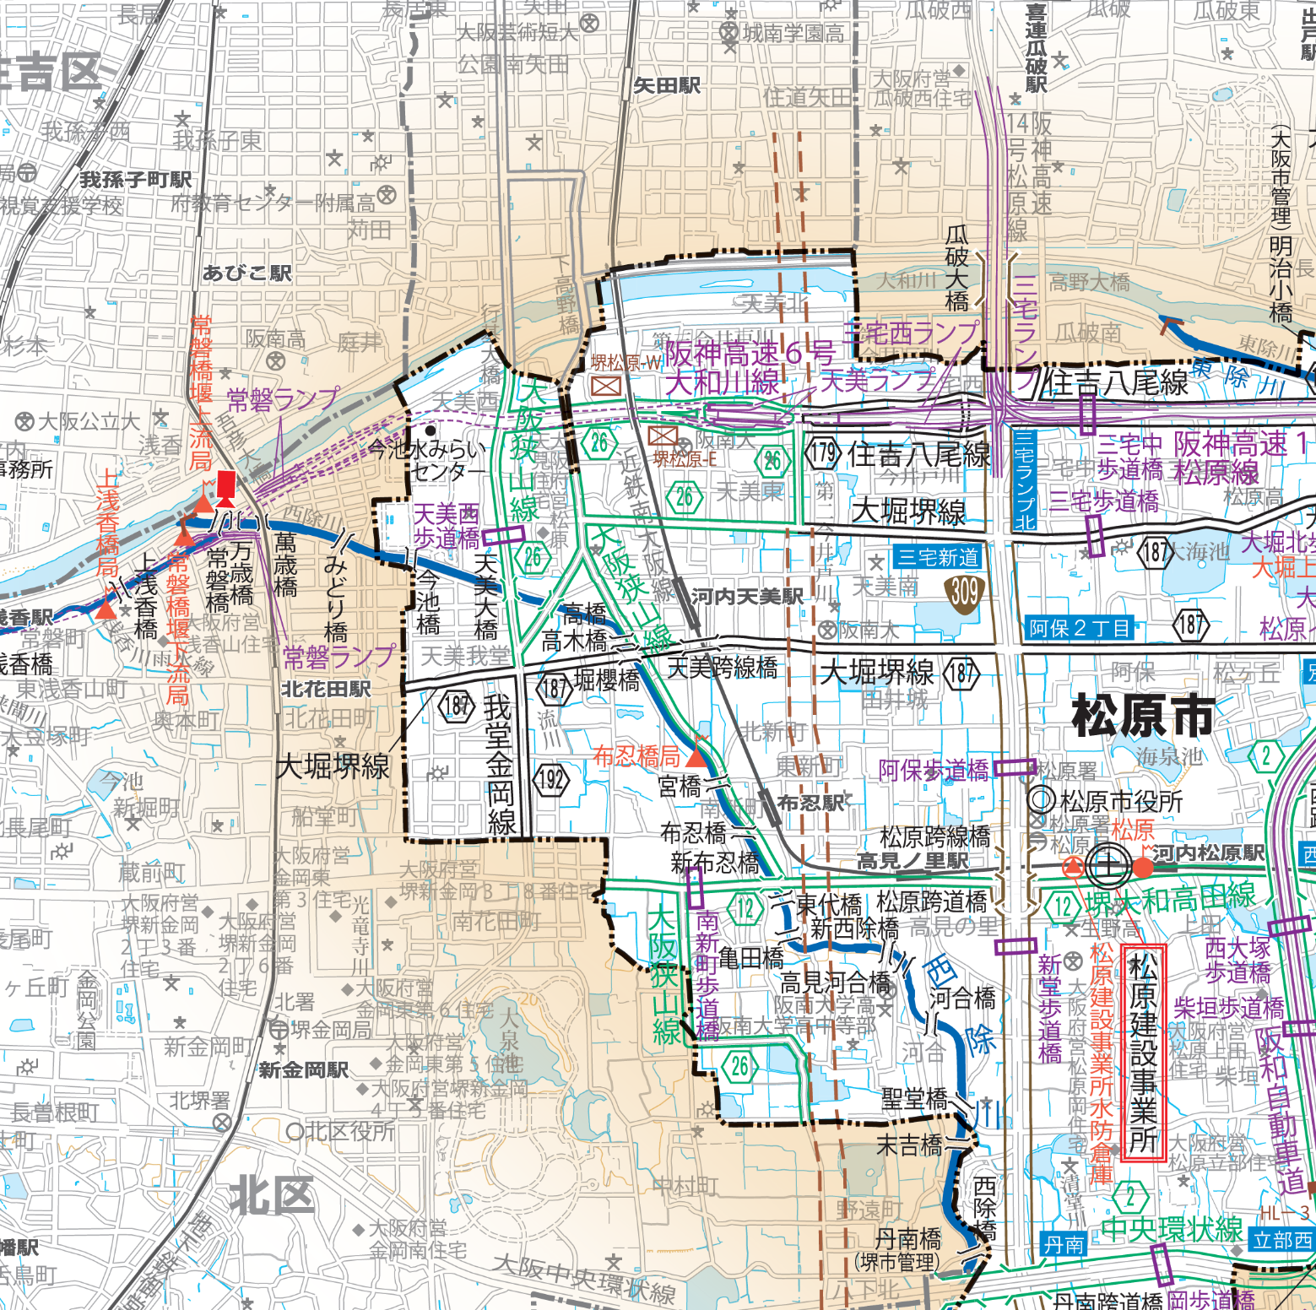

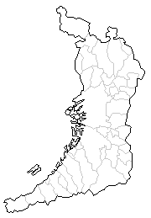
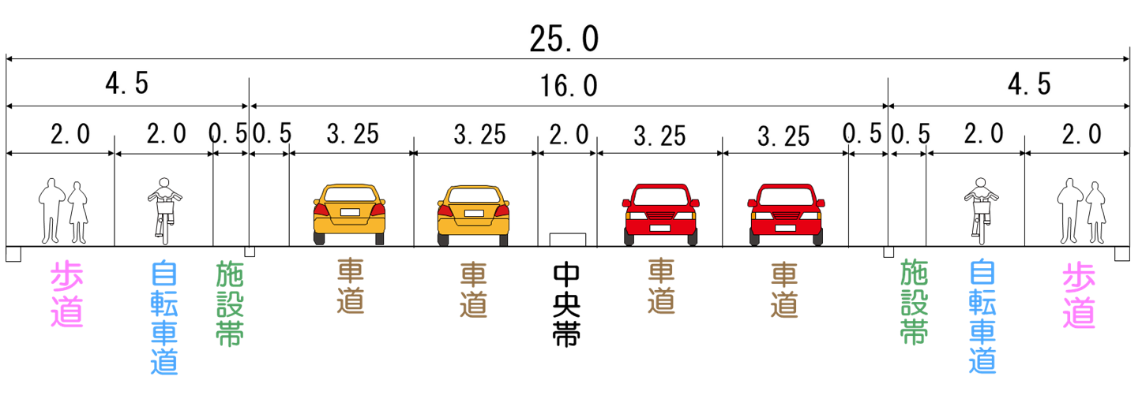
都市計画道路 堺港大堀線
事業概要
位置図
【事業目的・整備効果】
○本路線は、堺市と松原市を東西に結ぶ幹線道路であり、本事業区間は、大阪メ
トロ御堂筋線北花田駅への通勤・通学の歩行者・自転車に多く利用されています。
○平成30年度には、本事業区間の東側（近鉄南大阪線との立体交差区間）が
整備されたが、本事業区間（現道：府道大堀堺線）は歩道が無く、幅員約６
ｍ程度の狭隘な区間が連続しており、自動車交通量が多く、歩行者等への安全
確保が課題です。
○そのため、当該区間を東側区間と同様の都市計画幅員（16m）に拡幅整備
（車道拡幅および歩道設置）することにより、円滑な交通流の確保や歩行者等
への安全の確保を行います。
【事業箇所】
松原市天美我堂７丁目～天美我堂６丁目
【設計概要】
延長：0.35km 幅員：16m（2車線）
近鉄南大阪線
事業箇所
大阪メトロ 御堂筋線
北花田駅
（都）堺港大堀線
標準横断図
事業中区間
L=0.35km
［単位：m］
309
16.0
4.0
1.0
3.0
3.0
1.0
4.0
歩道
歩道
その他
【取組状況など】
☞こちらをご覧ください（富田土木事務所ホームページ）
【問い合わせ先】
都市整備部 道路室 道路整備課 建設グループ (06－6944－9276)
自転車通行帯
車道
車道
自転車通行帯

